Slide 1
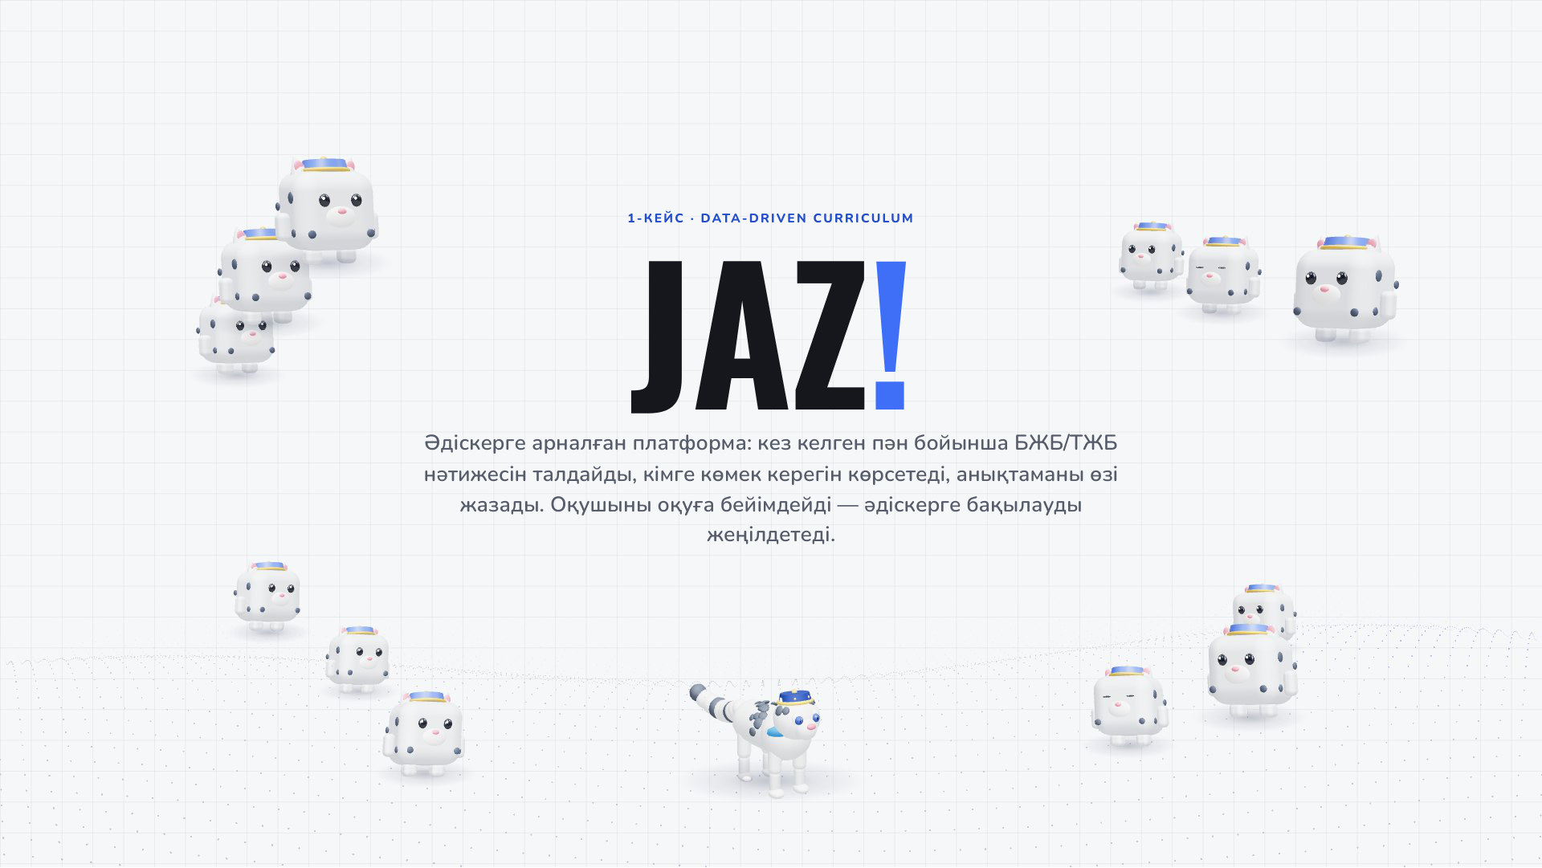
Notes:
1-КЕЙС · DATA-DRIVEN CURRICULUM
JAZ!
Әдіскерге арналған платформа: кез келген пән бойынша БЖБ/ТЖБ
нәтижесін талдайды, кімге көмек керегін көрсетеді, анықтаманы өзі
жазады. Оқушыны оқуға бейімдейді — әдіскерге бақылауды
жеңілдетеді.

Slide 2
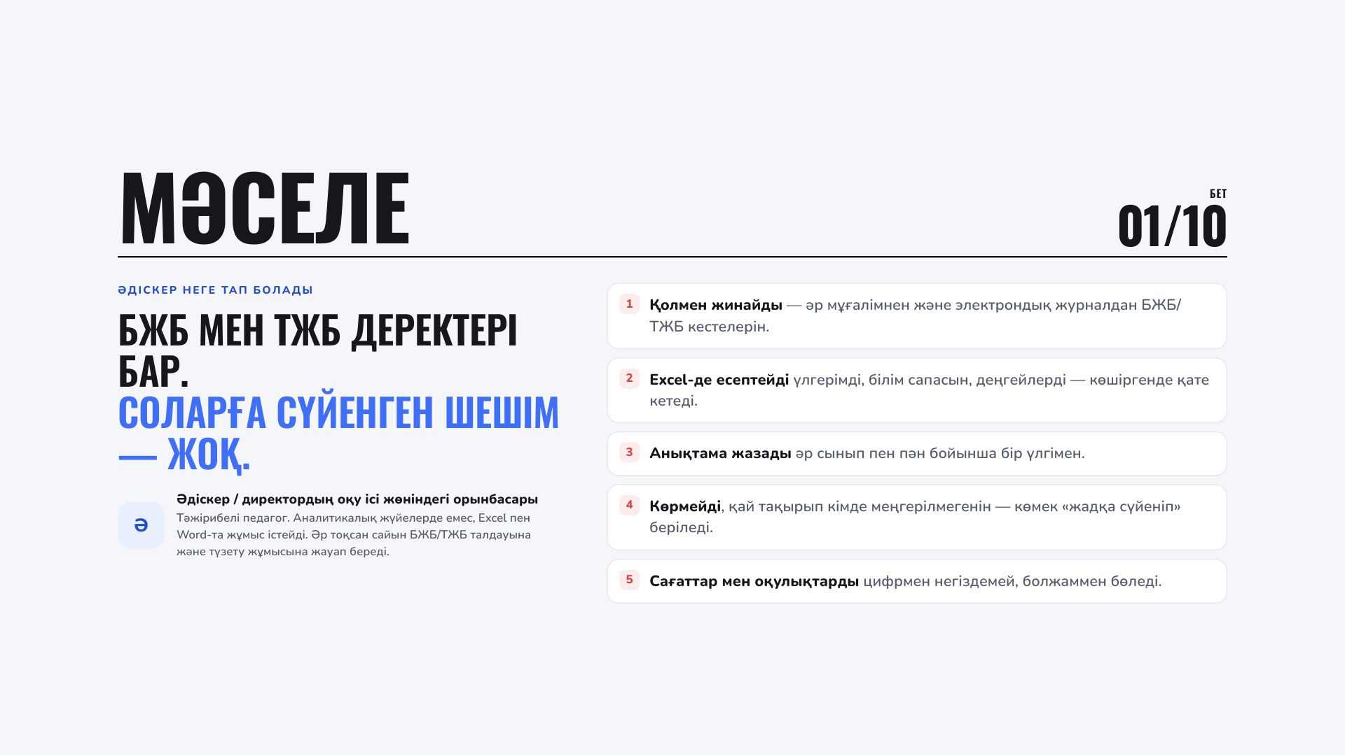
Notes:
МӘСЕЛЕ
БЕТ
01/10
ӘДІСКЕР НЕГЕ ТАП БОЛАДЫ
БЖБ МЕН ТЖБ ДЕРЕКТЕРІ
БАР.
СОЛАРҒА СҮЙЕНГЕН ШЕШІМ
— ЖОҚ.
Ә
Әдіскер / директордың оқу ісі жөніндегі орынбасары
Тәжірибелі педагог. Аналитикалық жүйелерде емес, Excel пен
Word-та жұмыс істейді. Әр тоқсан сайын БЖБ/ТЖБ талдауына
және түзету жұмысына жауап береді.
Қолмен жинайды — әр мұғалімнен және электрондық журналдан БЖБ/
ТЖБ кестелерін.
1
Excel-де есептейді үлгерімді, білім сапасын, деңгейлерді — көшіргенде қате
кетеді.
2
Анықтама жазады әр сынып пен пән бойынша бір үлгімен.
3
Көрмейді, қай тақырып кімде меңгерілмегенін — көмек «жадқа сүйеніп»
беріледі.
4
Сағаттар мен оқулықтарды цифрмен негіздемей, болжаммен бөледі.
5

Slide 3
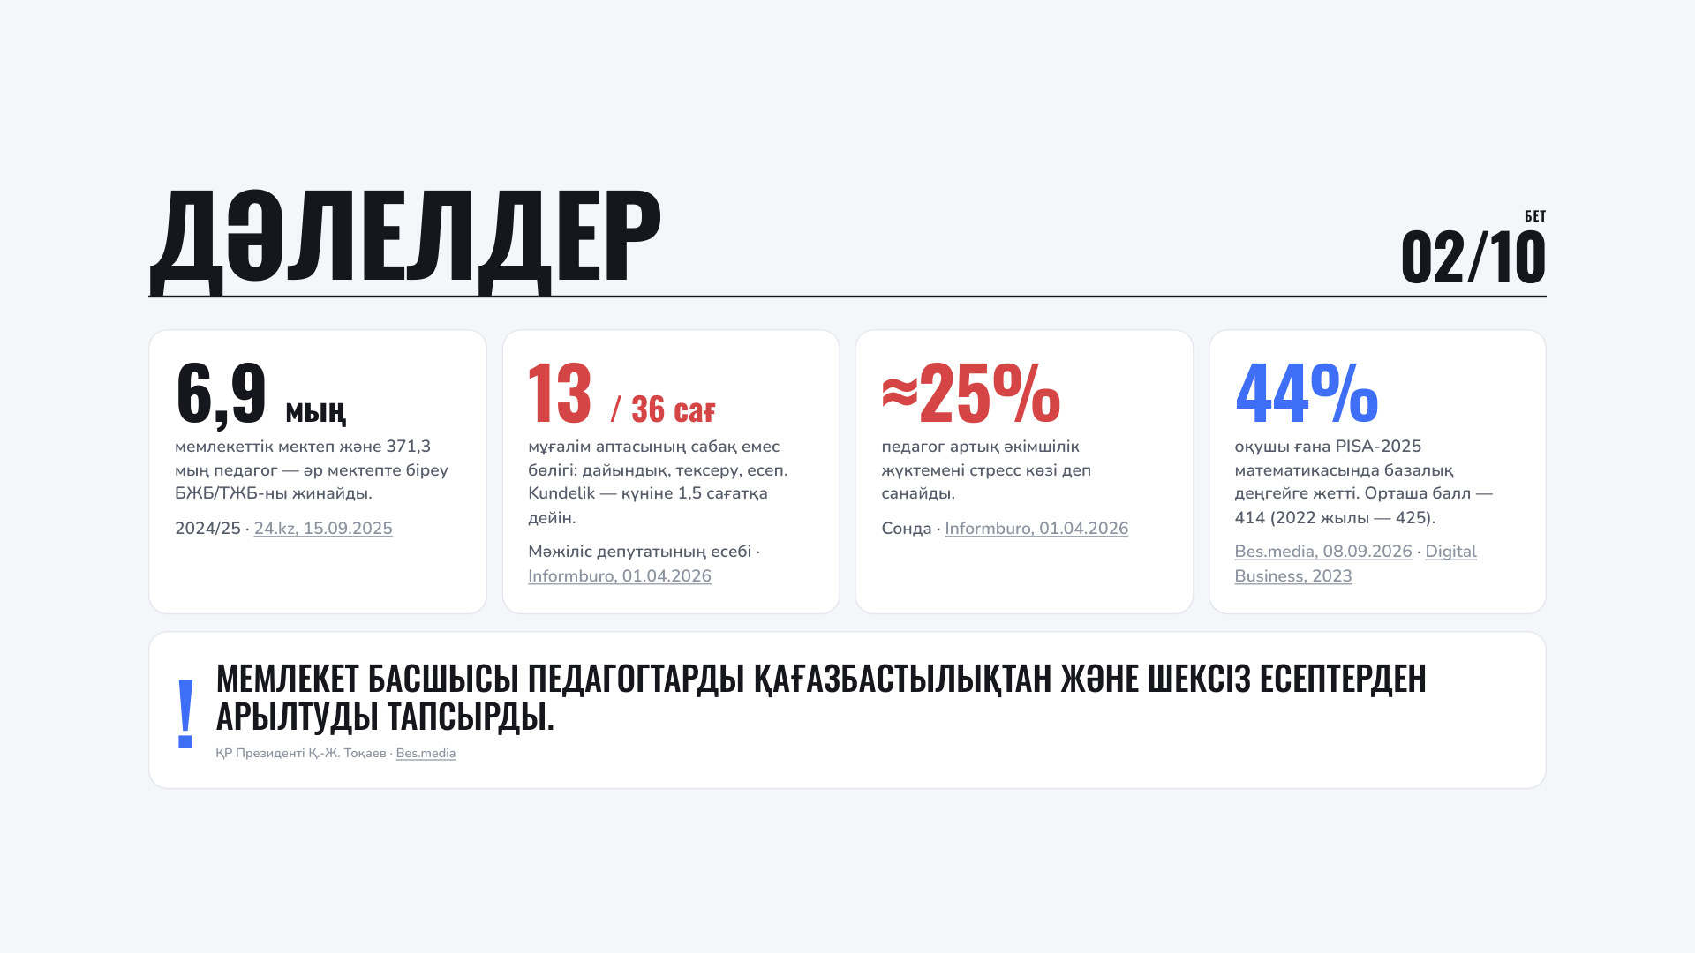
Notes:
ДӘЛЕЛДЕР
БЕТ
02/10
6,9 мың
мемлекеттік мектеп және 371,3
мың педагог — әр мектепте біреу
БЖБ/ТЖБ-ны жинайды.
2024/25 · 24.kz, 15.09.2025
13 / 36 сағ
мұғалім аптасының сабақ емес
бөлігі: дайындық, тексеру, есеп.
Kundelik — күніне 1,5 сағатқа
дейін.
Мәжіліс депутатының есебі ·
Informburo, 01.04.2026
≈25%
педагог артық әкімшілік
жүктемені стресс көзі деп
санайды.
Сонда · Informburo, 01.04.2026
44%
оқушы ғана PISA-2025
математикасында базалық
деңгейге жетті. Орташа балл —
414 (2022 жылы — 425).
Bes.media, 08.09.2026 · Digital
Business, 2023
!
МЕМЛЕКЕТ БАСШЫСЫ ПЕДАГОГТАРДЫ ҚАҒАЗБАСТЫЛЫҚТАН ЖӘНЕ ШЕКСІЗ ЕСЕПТЕРДЕН
АРЫЛТУДЫ ТАПСЫРДЫ.
ҚР Президенті Қ.-Ж. Тоқаев · Bes.media
Сілтемелер:
https://24.kz/ru/news/obrazovanie-i-nauka/729851-kak-obstoyat-dela-v-sfere-obrazovaniya-v-rk
https://informburo.kz/novosti/kolicestvo-otcetov-ne-umensilos-peresmotret-funkcional-kundelik-predlagaet-deputat
https://bes.media/amp/pisa-2025-pokazalo-silnye-i-slabye-storony-kazahstanskih-shkolnikov/
https://digitalbusiness.kz/2023-12-06/kazahstan-voshel-v-top-50-stran-po-matematike-v-reytinge-pisa/
https://bes.media/news/tokaev-poruchil-izbavit-uchiteley-ot-otchetov-attestatsiy-i-lishnih-proverok/

Slide 4
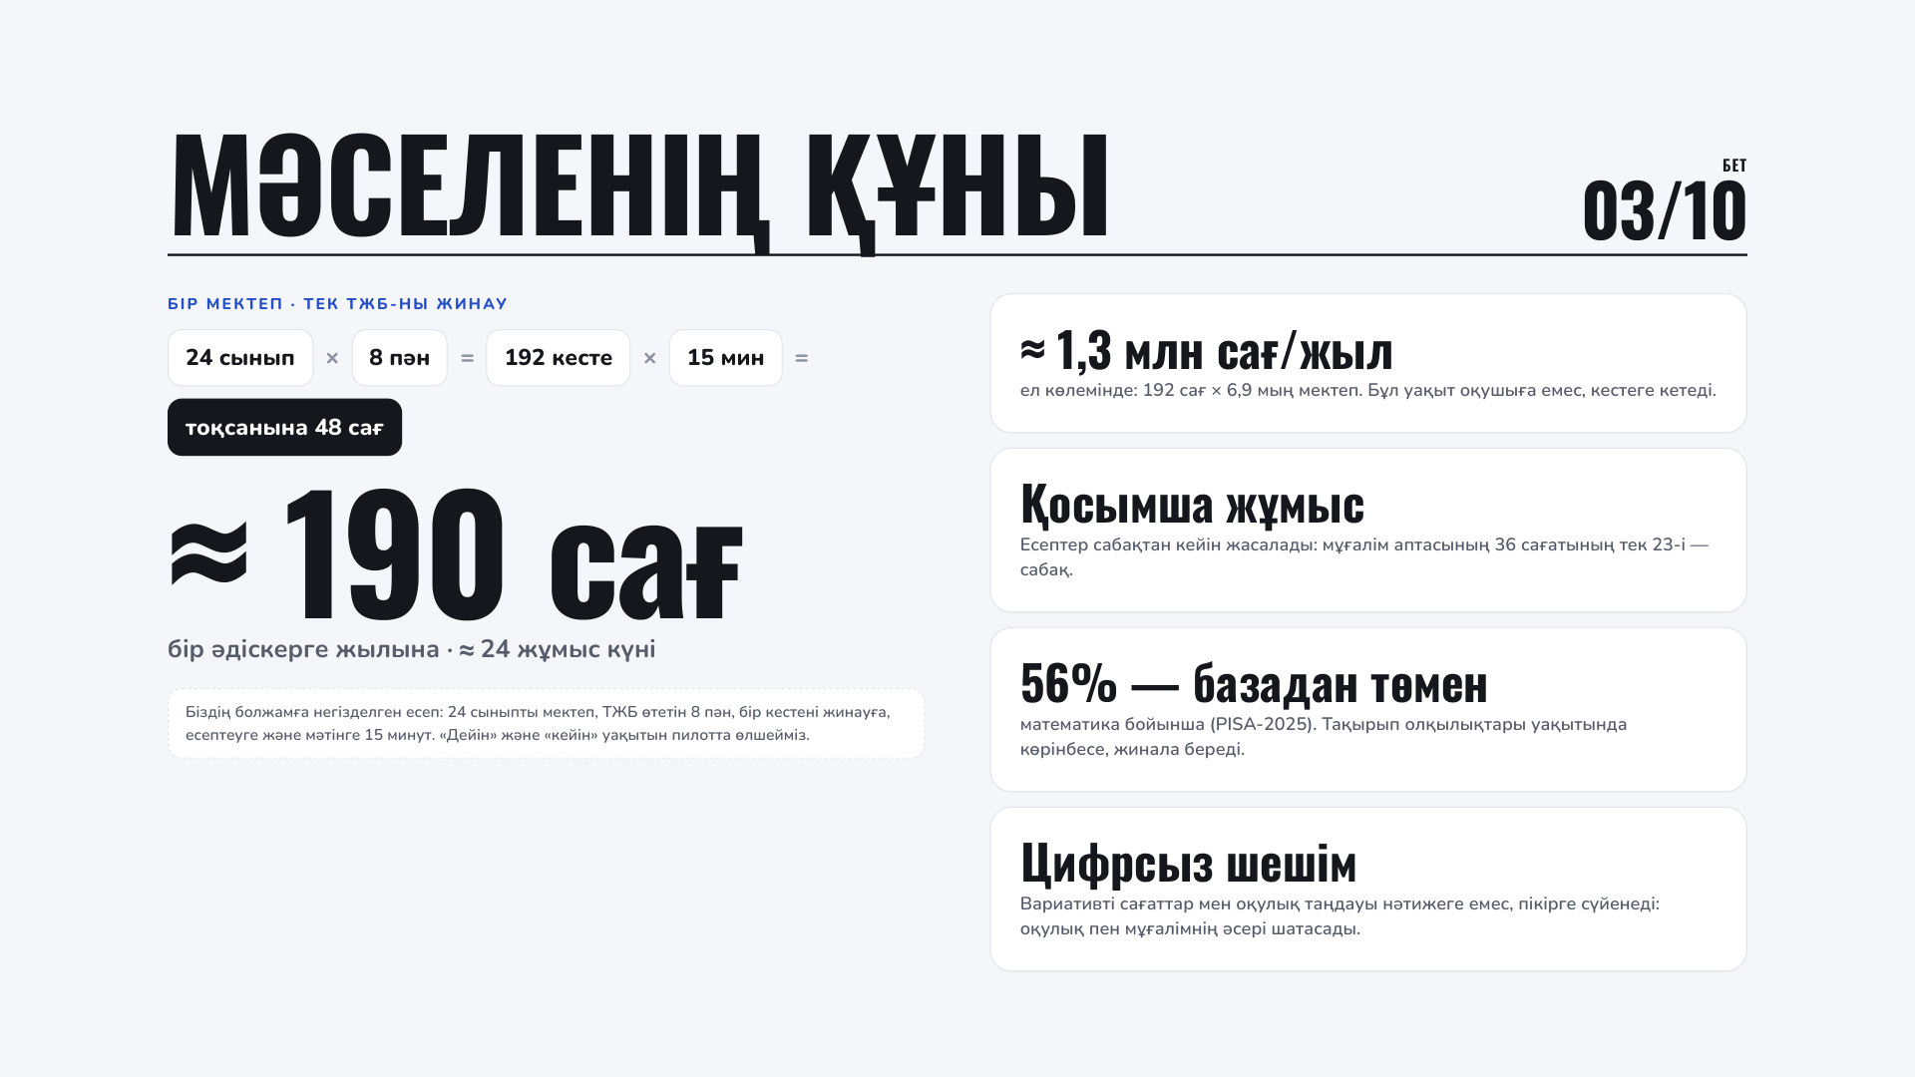
Notes:
МӘСЕЛЕНІҢ ҚҰНЫ
БЕТ
03/10
БІР МЕКТЕП · ТЕК ТЖБ-НЫ ЖИНАУ
24 сынып
×
8 пән
=
192 кесте
×
15 мин
=
тоқсанына 48 сағ
≈ 190 сағ
бір әдіскерге жылына · ≈ 24 жұмыс күні
Біздің болжамға негізделген есеп: 24 сыныпты мектеп, ТЖБ өтетін 8 пән, бір кестені жинауға,
есептеуге және мәтінге 15 минут. «Дейін» және «кейін» уақытын пилотта өлшейміз.
≈ 1,3 млн сағ/жыл
ел көлемінде: 192 сағ × 6,9 мың мектеп. Бұл уақыт оқушыға емес, кестеге кетеді.
Қосымша жұмыс
Есептер сабақтан кейін жасалады: мұғалім аптасының 36 сағатының тек 23-і —
сабақ.
56% — базадан төмен
математика бойынша (PISA-2025). Тақырып олқылықтары уақытында
көрінбесе, жинала береді.
Цифрсыз шешім
Вариативті сағаттар мен оқулық таңдауы нәтижеге емес, пікірге сүйенеді:
оқулық пен мұғалімнің әсері шатасады.

Slide 5
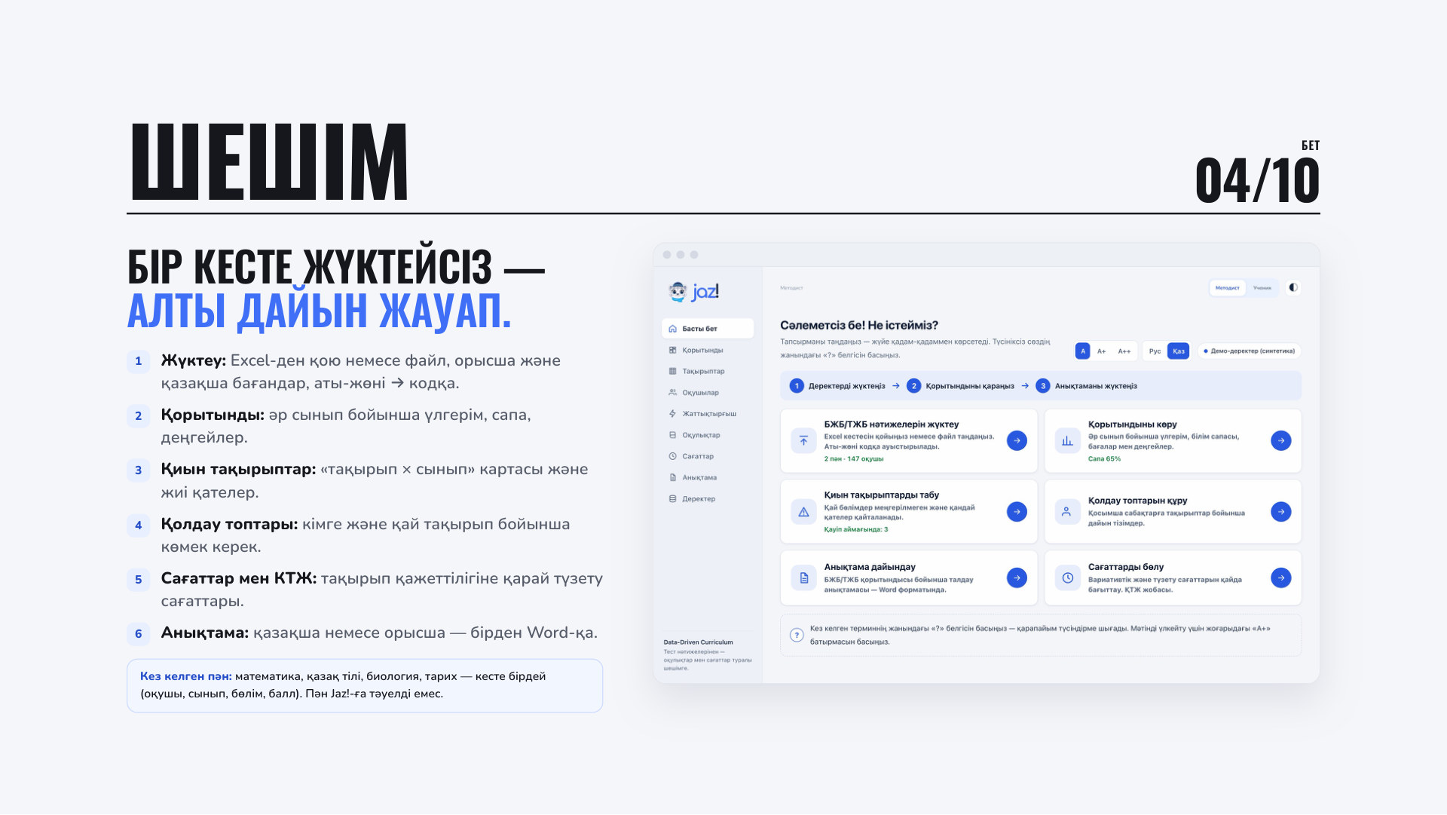
Notes:
ШЕШІМ
БЕТ
04/10
БІР КЕСТЕ ЖҮКТЕЙСІЗ —
АЛТЫ ДАЙЫН ЖАУАП.
1
Жүктеу: Excel-ден қою немесе файл, орысша және
қазақша бағандар, аты-жөні → кодқа.
2
Қорытынды: әр сынып бойынша үлгерім, сапа,
деңгейлер.
3
Қиын тақырыптар: «тақырып × сынып» картасы және
жиі қателер.
4
Қолдау топтары: кімге және қай тақырып бойынша
көмек керек.
5
Сағаттар мен КТЖ: тақырып қажеттілігіне қарай түзету
сағаттары.
6
Анықтама: қазақша немесе орысша — бірден Word-қа.
Кез келген пән: математика, қазақ тілі, биология, тарих — кесте бірдей
(оқушы, сынып, бөлім, балл). Пән Jaz!-ға тәуелді емес.

Slide 6
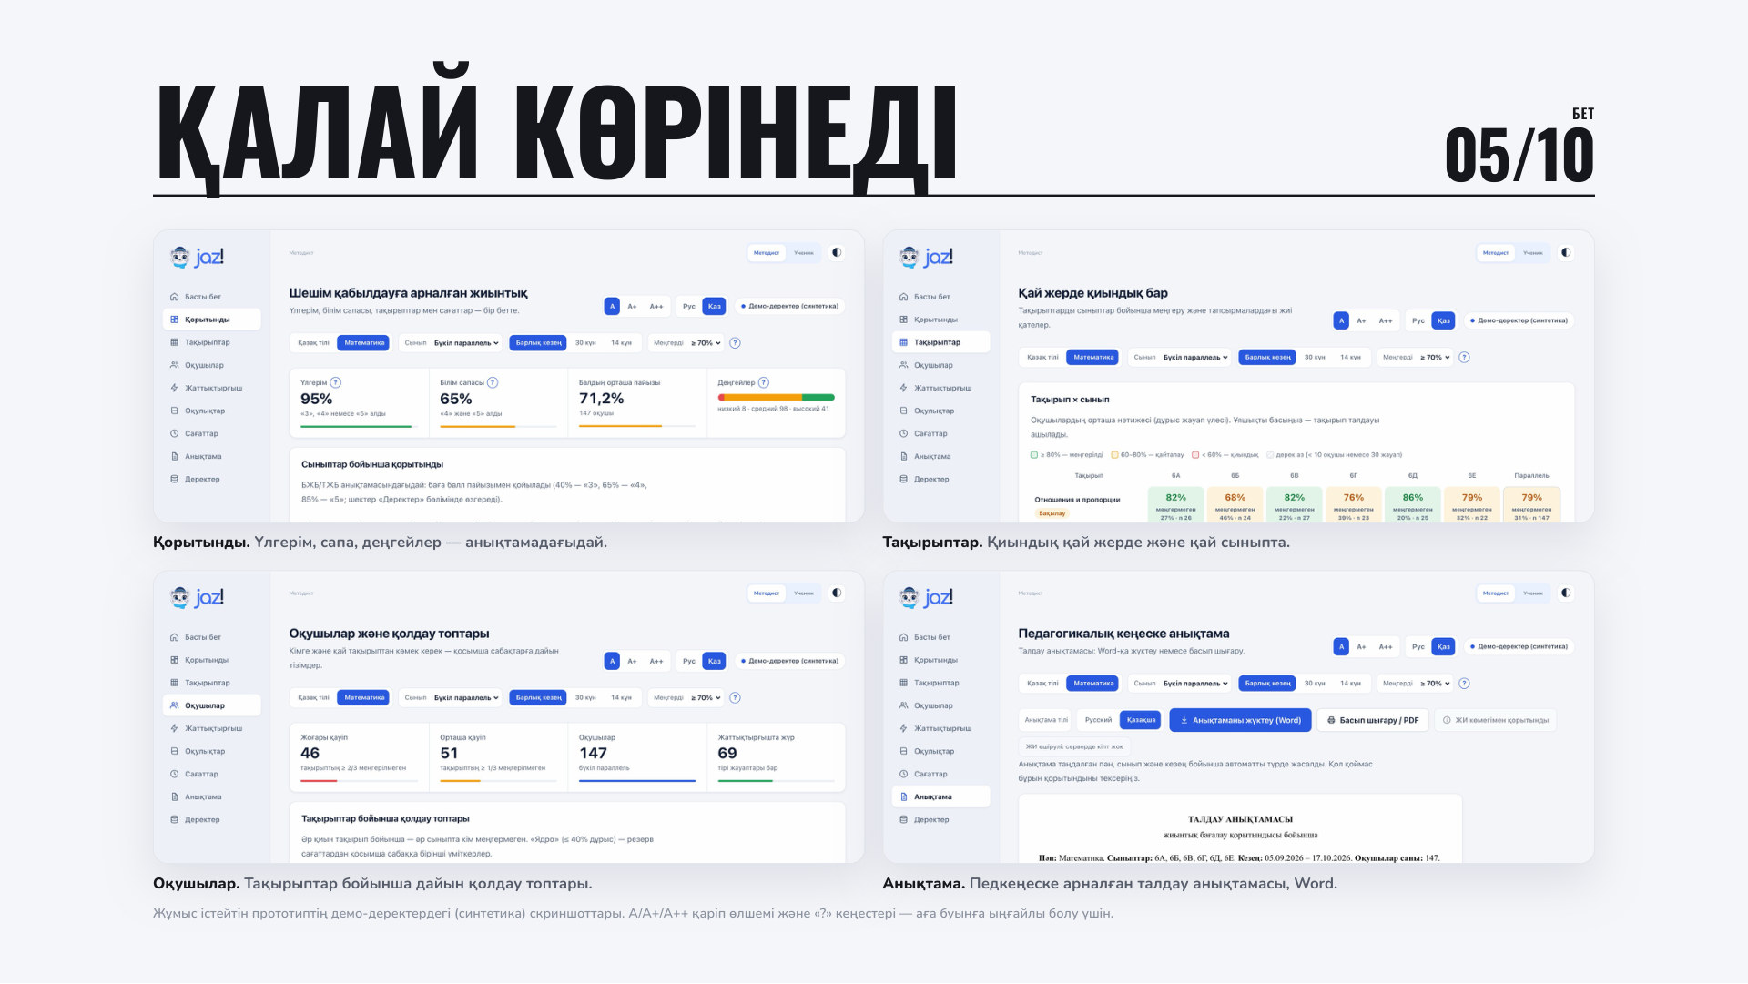
Notes:
ҚАЛАЙ КӨРІНЕДІ
БЕТ
05/10
Қорытынды. Үлгерім, сапа, деңгейлер — анықтамадағыдай.
Тақырыптар. Қиындық қай жерде және қай сыныпта.
Оқушылар. Тақырыптар бойынша дайын қолдау топтары.
Анықтама. Педкеңеске арналған талдау анықтамасы, Word.
Жұмыс істейтін прототиптің демо-деректердегі (синтетика) скриншоттары. A/A+/A++ қаріп өлшемі және «?» кеңестері — аға буынға ыңғайлы болу үшін.

Slide 7
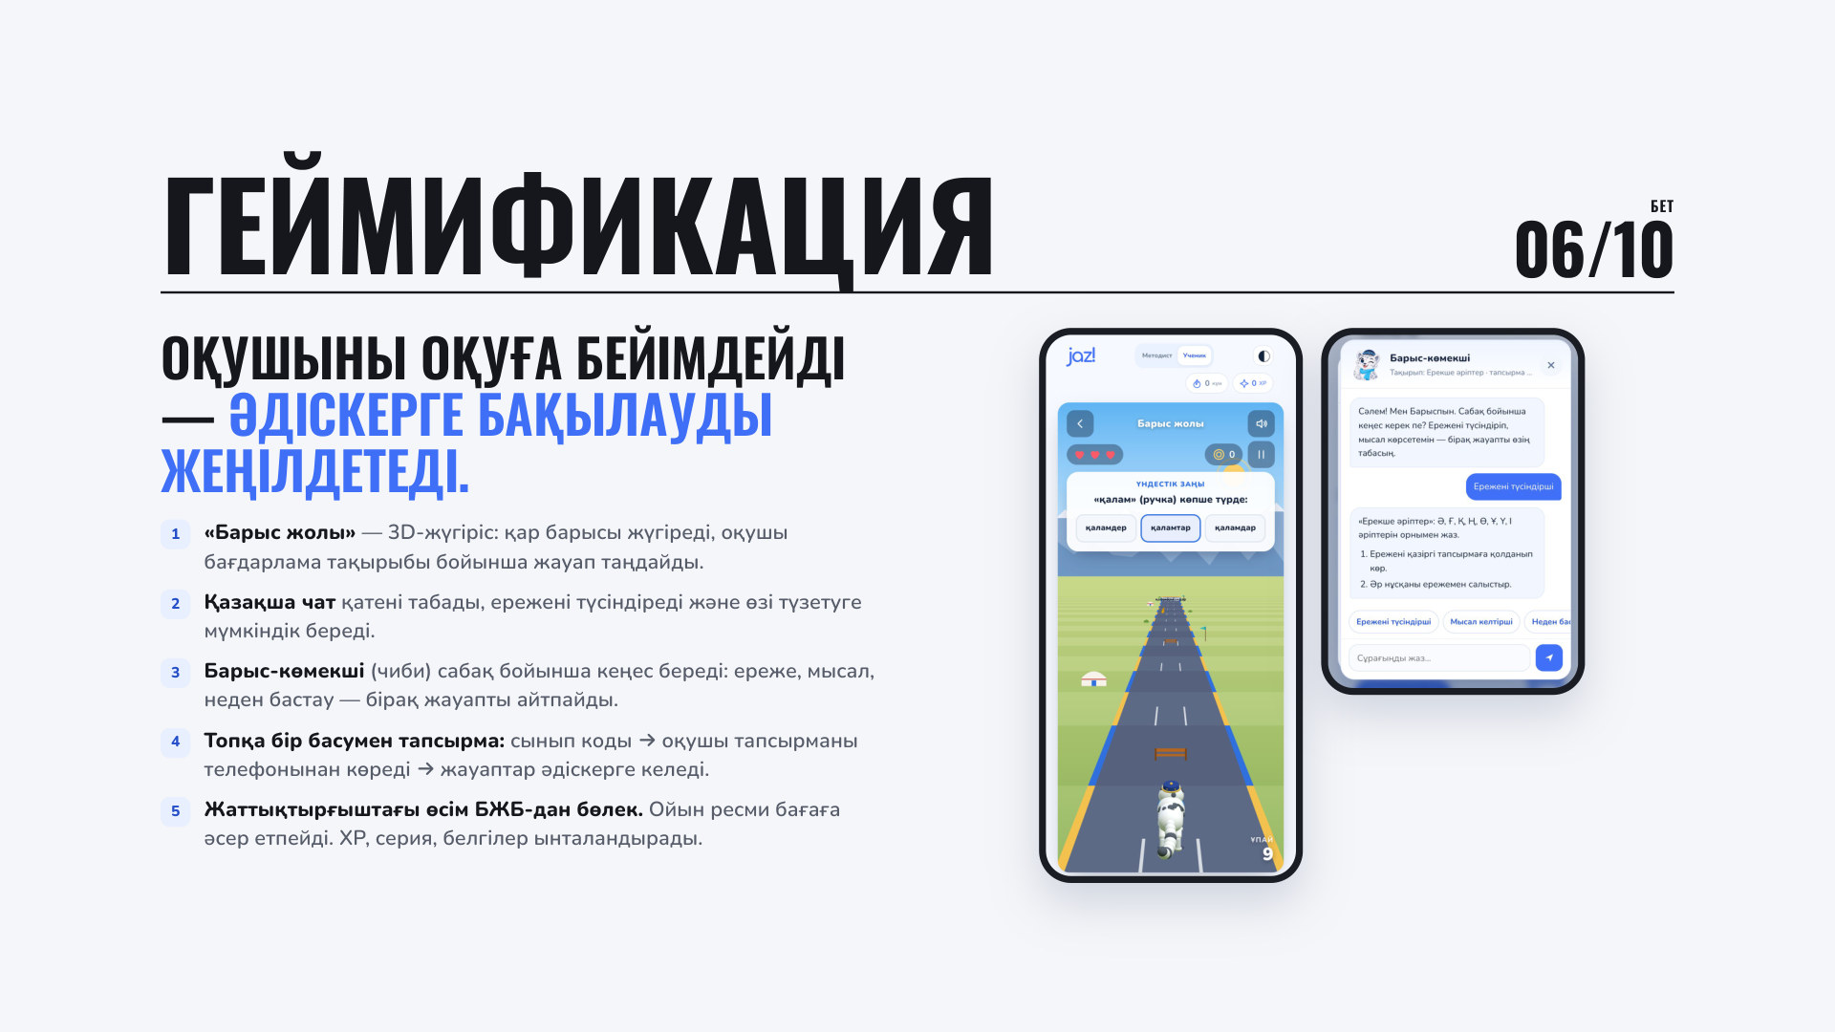
Notes:
ГЕЙМИФИКАЦИЯ
БЕТ
06/10
ОҚУШЫНЫ ОҚУҒА БЕЙІМДЕЙДІ
— ӘДІСКЕРГЕ БАҚЫЛАУДЫ
ЖЕҢІЛДЕТЕДІ.
1
«Барыс жолы» — 3D-жүгіріс: қар барысы жүгіреді, оқушы
бағдарлама тақырыбы бойынша жауап таңдайды.
2
Қазақша чат қатені табады, ережені түсіндіреді және өзі түзетуге
мүмкіндік береді.
3
Барыс-көмекші (чиби) сабақ бойынша кеңес береді: ереже, мысал,
неден бастау — бірақ жауапты айтпайды.
4
Топқа бір басумен тапсырма: сынып коды → оқушы тапсырманы
телефонынан көреді → жауаптар әдіскерге келеді.
5
Жаттықтырғыштағы өсім БЖБ-дан бөлек. Ойын ресми бағаға
әсер етпейді. XP, серия, белгілер ынталандырады.

Slide 8
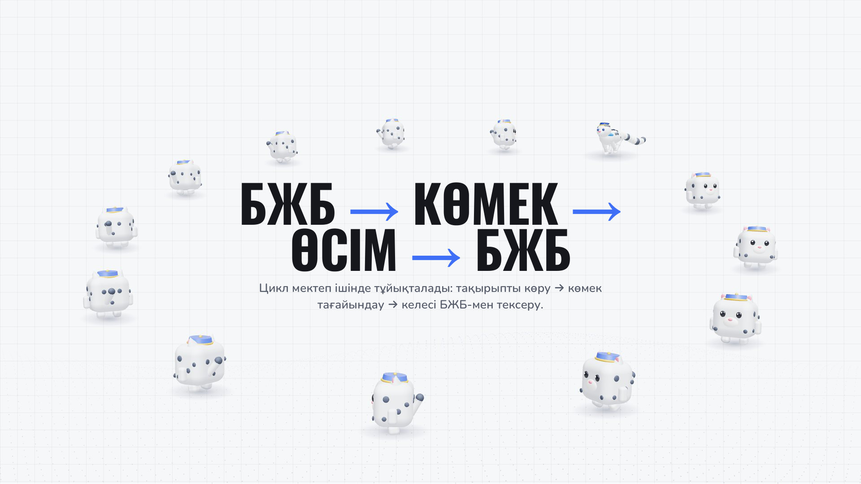
Notes:
БЖБ → КӨМЕК →
ӨСІМ → БЖБ
Цикл мектеп ішінде тұйықталады: тақырыпты көру → көмек
тағайындау → келесі БЖБ-мен тексеру.

Slide 9
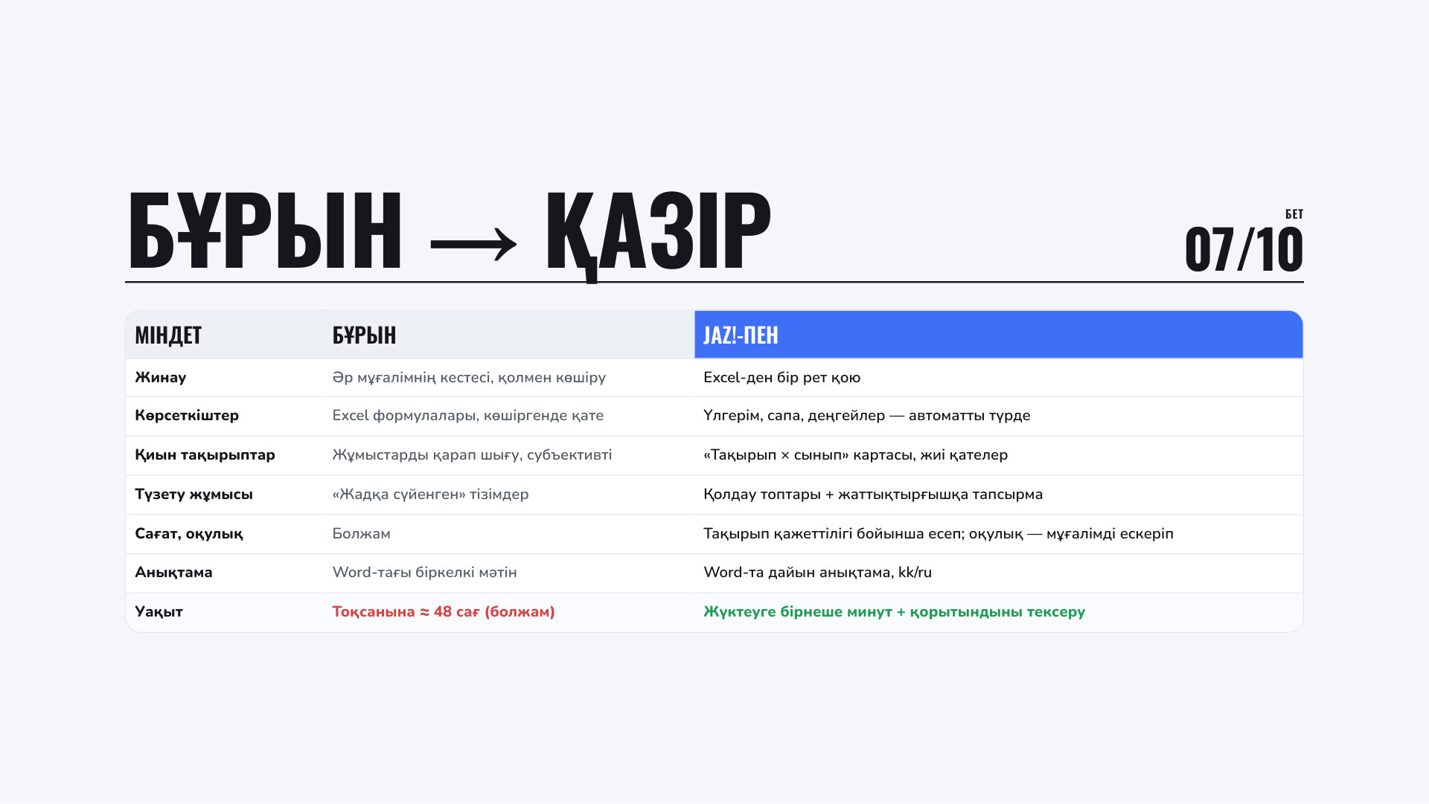
Notes:
БҰРЫН → ҚАЗІР
БЕТ
07/10
МІНДЕТ
БҰРЫН
JAZ!-ПЕН
Жинау
Әр мұғалімнің кестесі, қолмен көшіру
Excel-ден бір рет қою
Көрсеткіштер
Excel формулалары, көшіргенде қате
Үлгерім, сапа, деңгейлер — автоматты түрде
Қиын тақырыптар
Жұмыстарды қарап шығу, субъективті
«Тақырып × сынып» картасы, жиі қателер
Түзету жұмысы
«Жадқа сүйенген» тізімдер
Қолдау топтары + жаттықтырғышқа тапсырма
Сағат, оқулық
Болжам
Тақырып қажеттілігі бойынша есеп; оқулық — мұғалімді ескеріп
Анықтама
Word-тағы біркелкі мәтін
Word-та дайын анықтама, kk/ru
Уақыт
Тоқсанына ≈ 48 сағ (болжам)
Жүктеуге бірнеше минут + қорытындыны тексеру

Slide 10
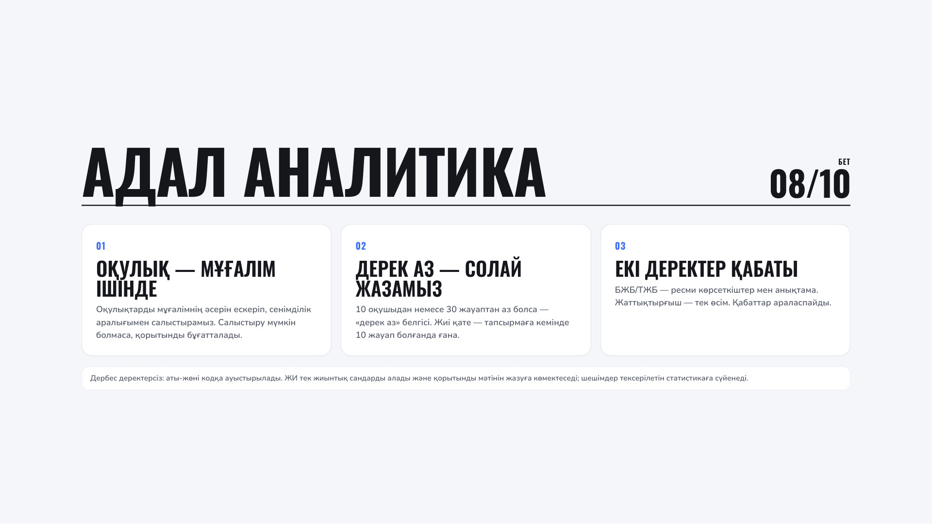
Notes:
АДАЛ АНАЛИТИКА
БЕТ
08/10
01
ОҚУЛЫҚ — МҰҒАЛІМ
ІШІНДЕ
Оқулықтарды мұғалімнің әсерін ескеріп, сенімділік
аралығымен салыстырамыз. Салыстыру мүмкін
болмаса, қорытынды бұғатталады.
02
ДЕРЕК АЗ — СОЛАЙ
ЖАЗАМЫЗ
10 оқушыдан немесе 30 жауаптан аз болса —
«дерек аз» белгісі. Жиі қате — тапсырмаға кемінде
10 жауап болғанда ғана.
03
ЕКІ ДЕРЕКТЕР ҚАБАТЫ
БЖБ/ТЖБ — ресми көрсеткіштер мен анықтама.
Жаттықтырғыш — тек өсім. Қабаттар араласпайды.
Дербес деректерсіз: аты-жөні кодқа ауыстырылады. ЖИ тек жиынтық сандарды алады және қорытынды мәтінін жазуға көмектеседі; шешімдер тексерілетін статистикаға сүйенеді.

Slide 11
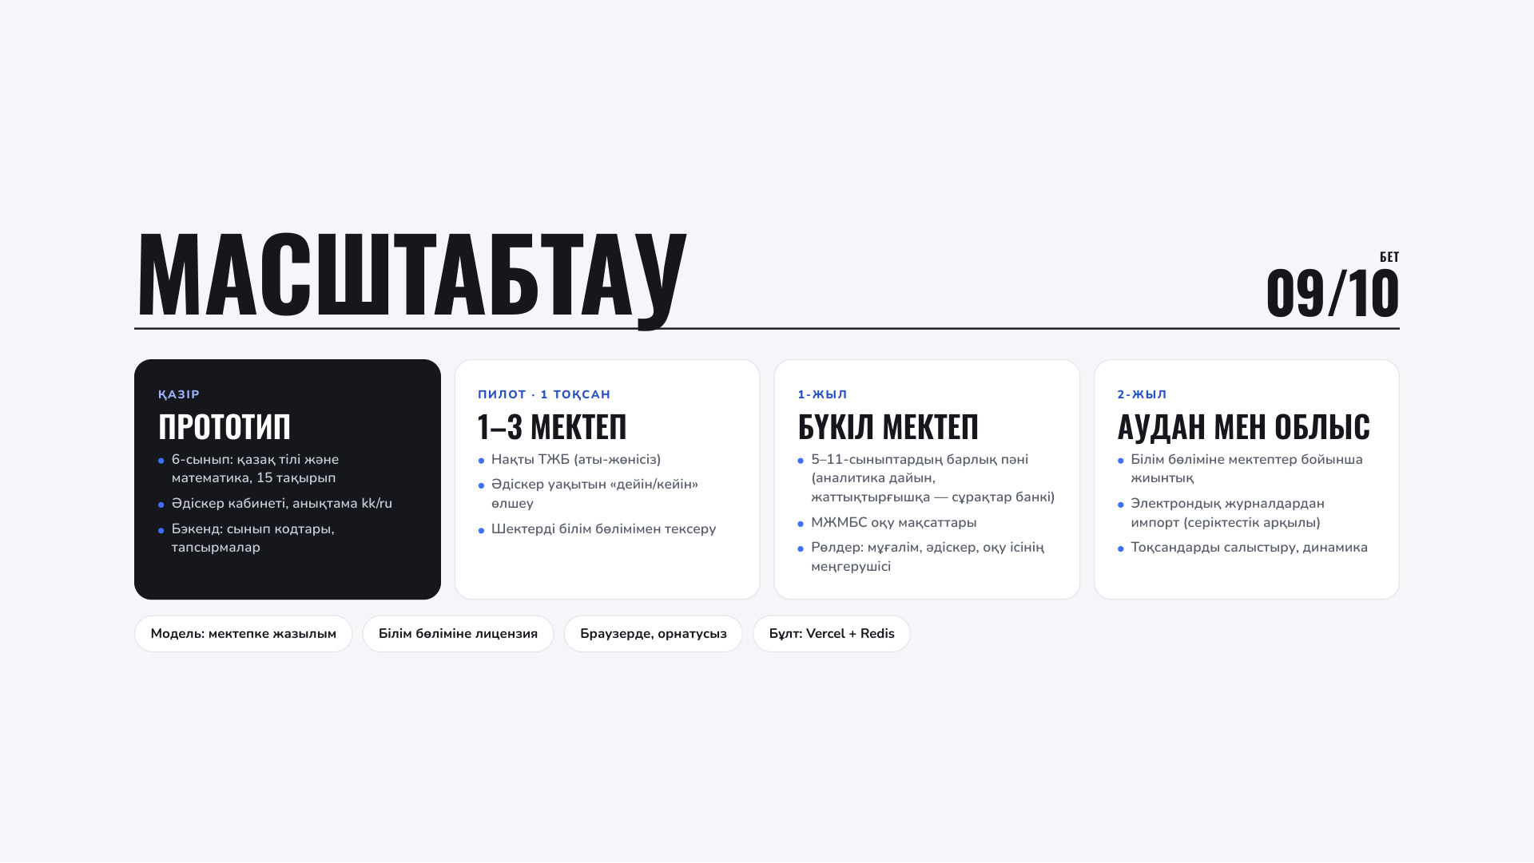
Notes:
МАСШТАБТАУ
БЕТ
09/10
Модель: мектепке жазылым
Білім бөліміне лицензия
Браузерде, орнатусыз
Бұлт: Vercel + Redis
ҚАЗІР
ПРОТОТИП
6-сынып: қазақ тілі және
математика, 15 тақырып
Әдіскер кабинеті, анықтама kk/ru
Бэкенд: сынып кодтары,
тапсырмалар
ПИЛОТ · 1 ТОҚСАН
1–3 МЕКТЕП
Нақты ТЖБ (аты-жөнісіз)
Әдіскер уақытын «дейін/кейін»
өлшеу
Шектерді білім бөлімімен тексеру
1-ЖЫЛ
БҮКІЛ МЕКТЕП
5–11-сыныптардың барлық пәні
(аналитика дайын,
жаттықтырғышқа — сұрақтар банкі)
МЖМБС оқу мақсаттары
Рөлдер: мұғалім, әдіскер, оқу ісінің
меңгерушісі
2-ЖЫЛ
АУДАН МЕН ОБЛЫС
Білім бөліміне мектептер бойынша
жиынтық
Электрондық журналдардан
импорт (серіктестік арқылы)
Тоқсандарды салыстыру, динамика

Slide 12
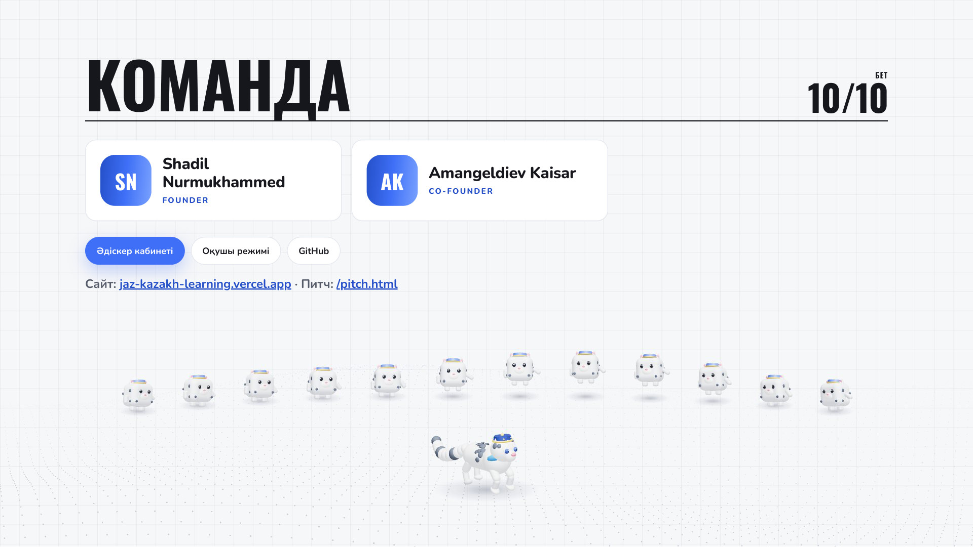
Notes:
КОМАНДА
БЕТ
10/10
SN
Shadil
Nurmukhammed
FOUNDER
AK
Amangeldiev Kaisar
CO-FOUNDER
Әдіскер кабинеті
Оқушы режимі
GitHub
Сайт: jaz-kazakh-learning.vercel.app · Питч: /pitch.html
Сілтемелер:
https://jaz-kazakh-learning.vercel.app/?mode=method
https://jaz-kazakh-learning.vercel.app/?mode=student
https://github.com/shadix23/jaz-kazakh-learning
https://jaz-kazakh-learning.vercel.app/
https://jaz-kazakh-learning.vercel.app/pitch.html

